Slide 1


Анализ результатов исследования
Опрос №_1_
Макарова Анна Николаевна id31868

Slide 2
Описание группы респондентов
В опросе № 1 Интересы и ценности, созданного на основе предложенных вопросов, приняло участие 114 человек, из них 98 женщин и 16 мужчин.
Сегментирование целевой аудитории (85,96% женщин и 14,04% мужчин, больше всего участников мужчин и женщин в возрастной категории 41-45 лет).
При анализе респондентов мы видим что, в возрасте 36-40 лет приняло участие 27 человек или 23,68%, в возрасте 41-45 лет приняло участие 42 человека или 36,84%, в возрасте 46-50 лет 23 человек или 20,18%, в возрасте 51-55 лет 22 человек или 19,30%.

Slide 3
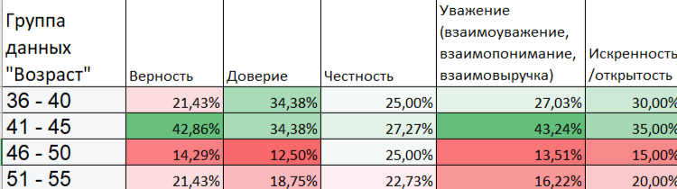
Анализ данных*
Для анализа я выбрала наиболее часто встречающиеся одинаковые ответы. Из диаграммы мы видим, что важная ценность в возрастной категории 41-45 лет – это уважение (взаимоуважение, взаимопонимание, взаимовыручка), так ответили 16 человек или 43,24%, на втором месте верность, так ответили 6 человек или 42,86%. В возрастной категории 46-50 лет честность стоит на первом месте, так ответили 11 человек или 25%.
Удивительно, но в возрастных категориях 46-50 лет и 51-55 лет отмечена тенденция снижения показателей, почти в 2 раза по отношению к возрастным категориям 36-40 лет и 41-45 лет.
Можно сделать вывод, что опрошенные люди считают важным ценности в дружбе и отношениях такие как – верность, доверие, честность, уважение (взаимоуважение, взаимопонимание, взаимовыручка), искренность/открытость.

Slide 4
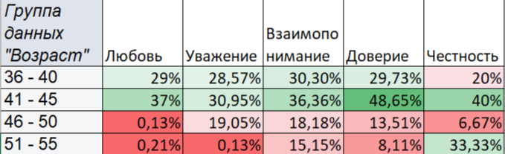
Анализ данных*
Для анализа я выбрала наиболее часто встречающиеся одинаковые ответы. Из диаграммы мы видим, что важная ценность в возрастной категории 41-45 лет – это доверие, так ответили 18 человек, или 48,65%. Однако в возрастной категории 51-55 лет так считают только 3 человека и это 8,11%.
Удивительно, но в возрастных категориях 46-50 лет и 51-55 лет любовь стоит на последнем месте, так ответили 5 и 8 человек соответственно.
Можно сделать вывод, что опрошенные люди считают важным ценности для семейных отношений такие как – любовь, уважение, взаимопонимание, доверие и честность.

Slide 5
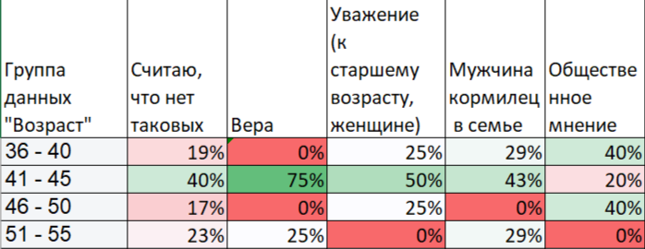
Анализ данных*
Для анализа я выбрала наиболее часто встречающиеся одинаковые ответы. Из диаграммы мы видим, что в возрастной категории 41-45 лет опрощенные считают, что вера устарела – так ответили 3 человека. Но так не считают опрошенные из возрастных категорий 36-40 лет и 46-50 лет. Так же отмечаю, что 52 опрошенных или 46%, считают что нет устаревших или не актуальных ценностей.
Следует отметить, что на возрастную категорию 51-55 лет влияет общественное мнение, и не считают его устаревшим.
Можно сделать вывод, что опрошенные люди считают что ценности не устаревают и не становятся неактуальными.

Slide 6
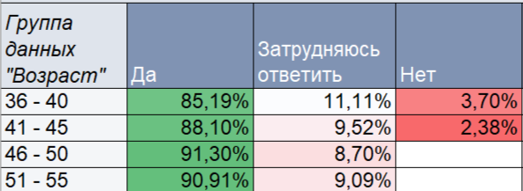
Анализ данных*
Из диаграммы мы видим, что опрашиваемые люди всех возрастных категорий считают важным сохранение традиционных ценностей, так ответили 101 человек или 88,60% всех опрошенных.
Стоит отметить что в возрастных категориях 36-40 лет и 41-45 лет – 2 человека или 1,75% не считаю важным сохранение традиционных ценностей.
Можно сделать вывод, что опрошенные люди считают важным сохранение традиционных ценностей.

Slide 7
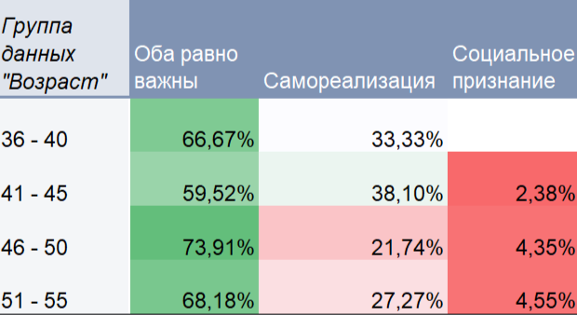
Анализ данных*
Из диаграммы мы видим, что во всех возрастных категориях самореализация и социальное призвание равно важны, так ответили 75 человек или 65,79%.
Однако стоит отметить, что в возрастной категории 36-40 лет не важно Социальное признание. А в возрастных категориях 41-55 лет социальное признание менее важно, чем самореализация.
Можно сделать вывод, что самореализация и социальное признание равно важны для опрошенных людей.

Slide 8
Рекомендации по результатам исследования
Результаты исследования позволяют сделать вывод, что интересы и ценности схожи во всех возрастных категориях. Так опрошенные люди считают:
важным ценности в дружбе и отношениях такие как – верность, доверие, честность, уважение (взаимоуважение, взаимопонимание, взаимовыручка), искренность/открытость;
ценности для семейных отношений такие как – любовь, уважение, взаимопонимание, доверие и честность;
ценности не устаревают и не становятся неактуальными;
важным сохранение традиционных ценностей;
самореализация и социальное признание равно важны для опрошенных людей.
Это позволяет говорить о необходимости сохранения традиционных, семейных ценностей, традиции, интересов внутри семьи, деревни, города, страны.
Особенно важно, что большинство опрошенных считают, что сохранение ценностей, традиций и интересов необходимо.
Совет №1: очень полезно проводить мероприятия направленные на сохранение традиционных, семейных ценностей, традиции – например Семейные ценности, Семья года, Семья – 2024 и т.д.
Совет №2: кадровому блоку и профсоюзному комитету предприятий доводить информацию на планерных совещаниях с работниками, о проводимых мероприятиях и мотивировать для участия в них.

